Slide 1
Voici un exemple de PPT
Démonstration par Olivier

Slide 2
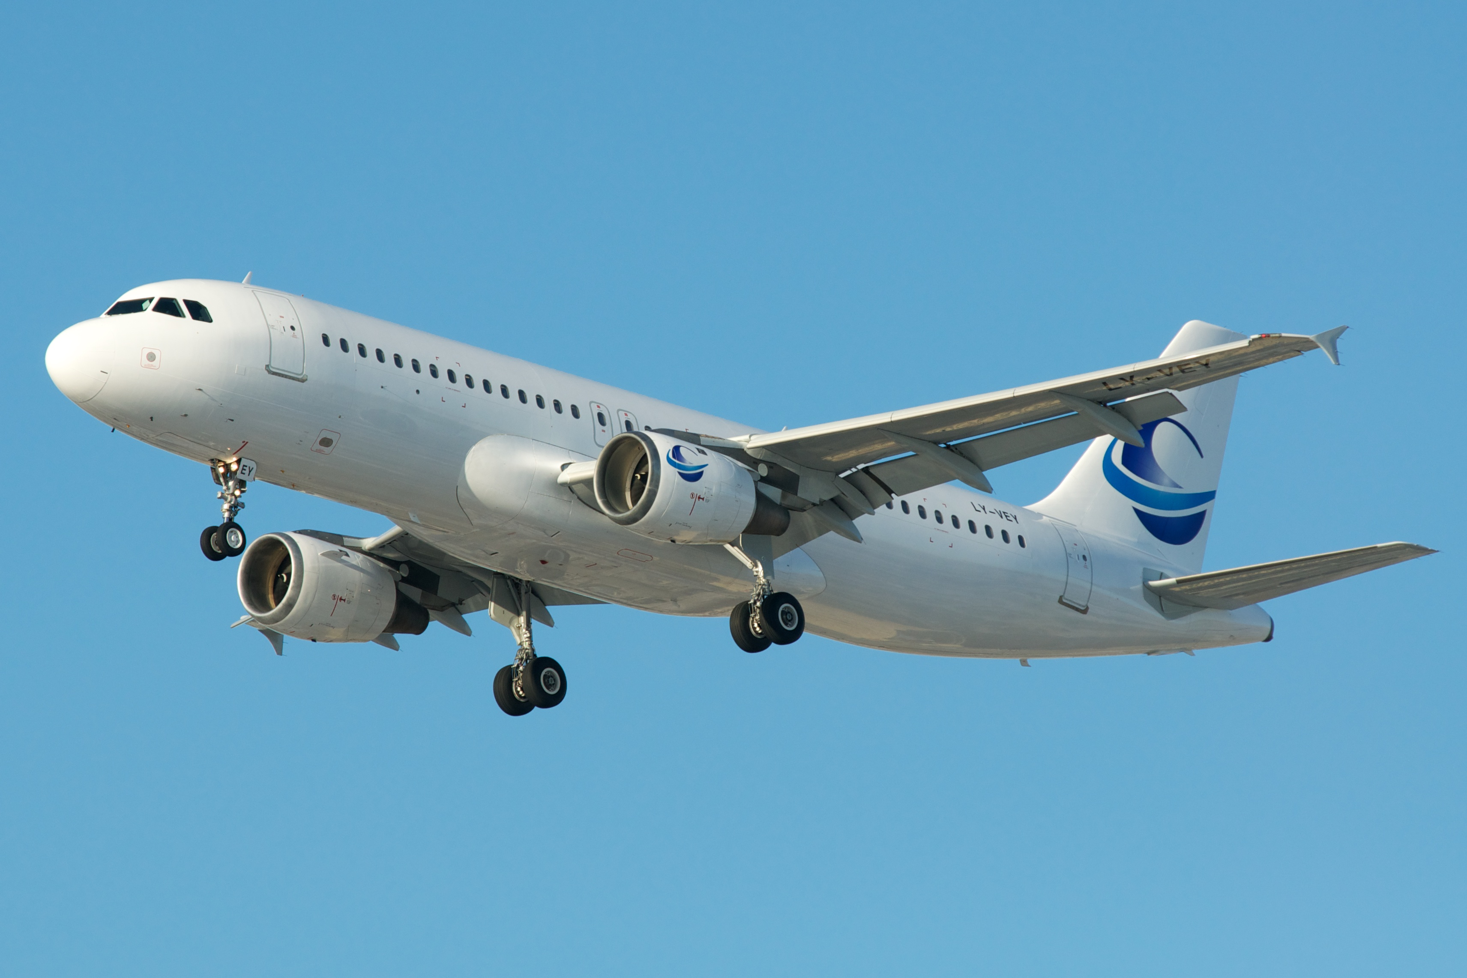


Des animations accessibles au « clic »
Cette photo par Auteur inconnu est soumise à la licence CC BY-SA

Slide 3
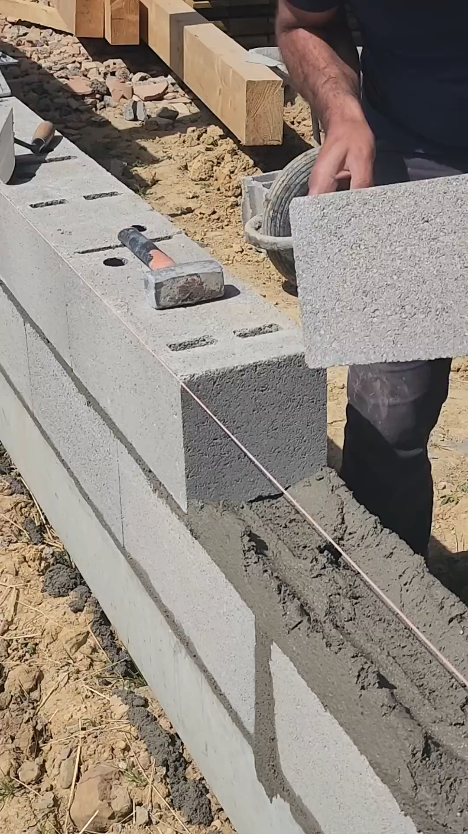
Une vidéo (faite par une téléphone…)

Slide 4

Une vidéo sur Youtube

Slide 5
Concrètement :
Le type SCORM permet de garder toutes animations du PPT !
(et c’est plus sécurisé qu’un PDF)

